Slide 1
Suomi 1
8.3. klo 12.30

Slide 2
Hyvää naistenpäivää!

Slide 3
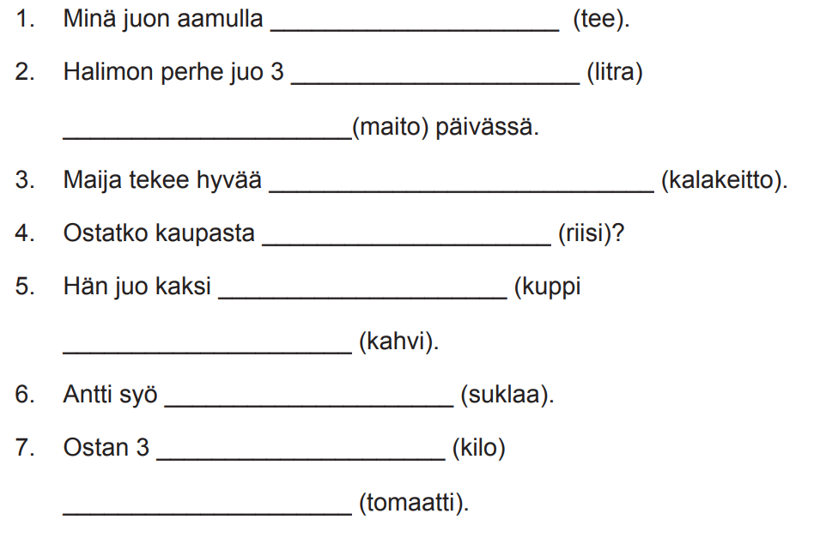
Partitiivi. Kertaus.

Slide 4
Kertausta Paritehtävät 1, 2 ja 3 MyCoursesissa

Slide 5
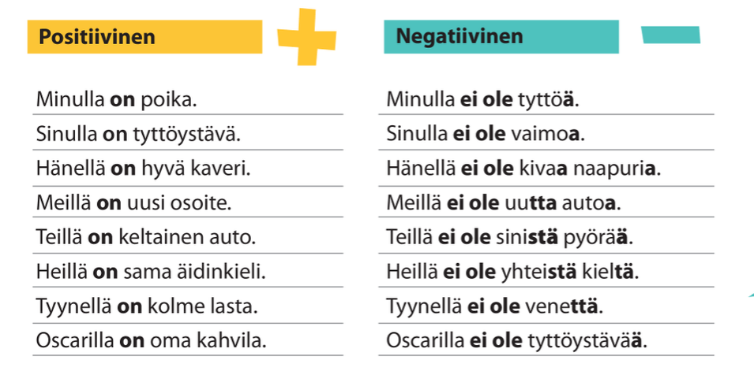
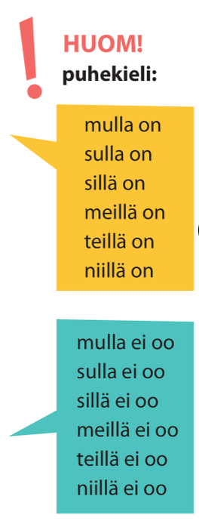

Slide 6
Kenellä on?
(Nadja) _____________ on iso olohuone.
(Minä) _____________ on mukava keittiö.
(Laura) ____________ on valkoinen sohva.
(Me) ____________ on kaunis koti.
(Te) ______________ on uusi jääkaappi.
(He) ______________ on pieni eteinen.
(Sinä) _____________ on valoisa kylpyhuone.
(Kaija) _____________ on ruskea pöytä.
(Mervi) ____________ on pehmeä matto.

Slide 7
Pekalla on auto. Pekalla ei ole autoa.
Nadjalla on iso olohuone.
Minulla on mukava keittiö.
Lauralla on valkoinen sohva.
Meillä on kaunis koti.
Teillä on uusi jääkaappi.
Heillä on pieni eteinen.
Sinulla on valoisa kylpyhuone.
Kaijalla on ruskea pöytä.
Mervillä on pehmeä matto.

Slide 8
Mitä heillä ei ole?
Olen töissä koko kesän.
Me kävelemme, pyöräilemme tai menemme bussilla.
Asun yksin.
Hänen kaveri antaa hänelle 50 euroa.
Sinulla on vain veli.
LOMA
AUTO
PUOLISO
RAHA
SISKO

Slide 9
VÄRI - VÄRIT
Minkä värinen ruutu on? Se on…
Mikä on sun lempiväri? Mun lempiväri on…
Mistä väristä tykkäät?

Slide 10
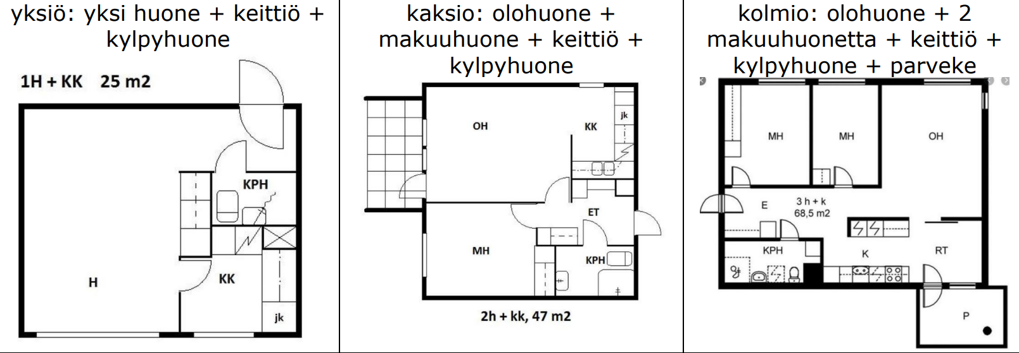
Montako huonetta sinulla on? Minulla on 1 huone. Asun yksiössä. Minulla on 2 huonetta. Asun kaksiossa. Minulla on 3 huonetta. Asun kolmiossa.

Slide 11
Missä sä asut? Asun kerrostalossa / rivitalossa /omakotitalossa.

Slide 12
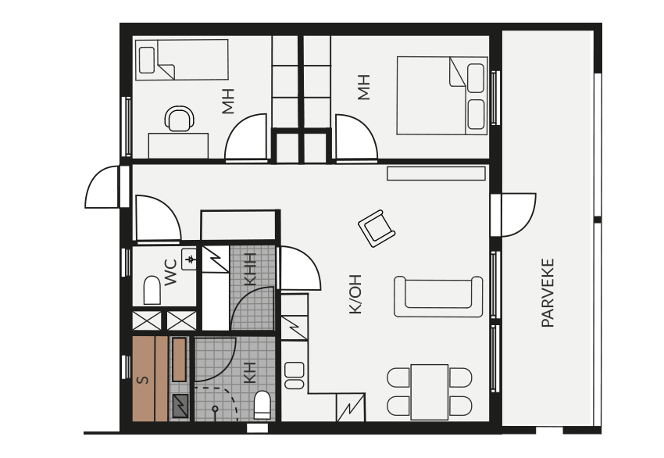
Onko tämä kaksio vai kolmio?
Montako makuuhuonetta asunnossa on?
Onko asunnossa sauna?
Onko asunnossa parveke?
Millainen parveke asunnossa on?
Montako vessaa asunnossa on?
Onko asunnossa eteinen?
Montako ikkunaa asunnossa on?

Slide 13
Vastaa kysymyksiin.
Minkä värinen keittiön seinä on?
Onko keittiössä ikkuna?
Onko keittiössä jääkaappi?
Montako tuolia keittiössä on?
Millainen keittiö on?
Minkä väriset kaapit keittiössä on?

Slide 14
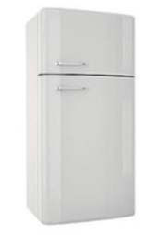
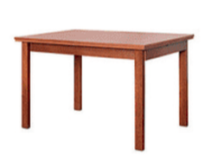
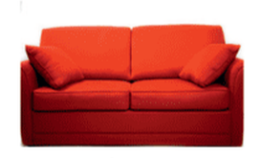
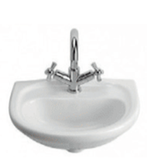
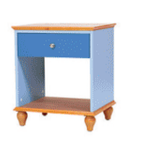
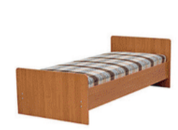
Mikä tämä on? Missä huoneessa se on?
olohuone eteinen
makuuhuone kylpyhuone
keittiö vessa = WC

Slide 15
Paritehtävät 4 ja 5 MyCoursesissa

Slide 17
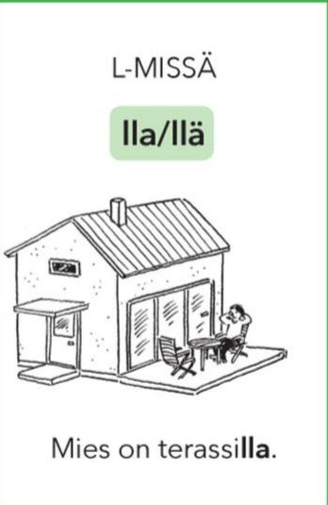
Missä? (-ssa/-ssä, -lla/-llä)

Slide 18
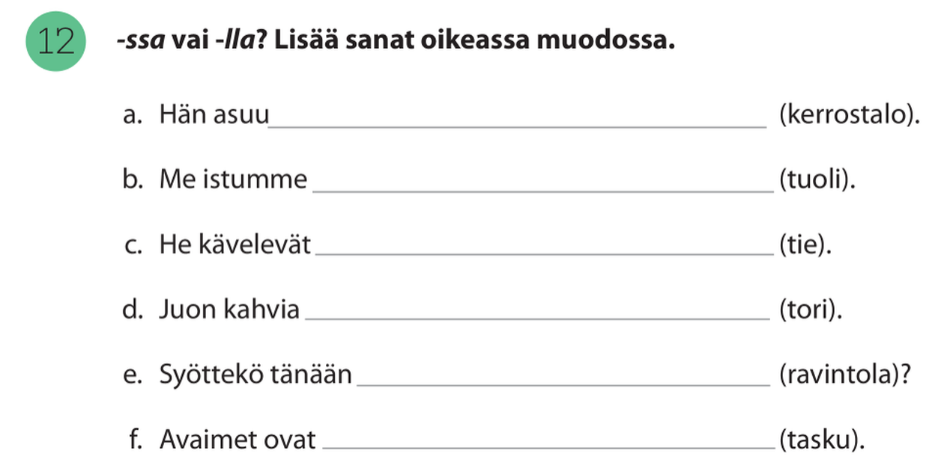

Slide 19
Missä?
Oscar opiskelee suomea. Hän on …
Heikki pelaa lottoa ja ostaa suklaata. Hän on …
Anna ostaa ruokaa. Hän käy …
Susan ostaa viiniä. Hän käy …
Oscar ei syö kotona. Hän syö …
Urho katsoo telkkaria. Hän on …
Merja nukkuu. Hän on …

